Slide 1





ỦY BAN NHÂN DÂN HUYỆN AN LÃO
TRƯỜNG TIỂU HỌC QUANG TRUNG
Luyện tập:
Mở rộng vốn từ về các loài vật nhỏ bé;
Dấu chấm, dấu chấm hỏi
Giáo viên: Phạm Thị Hương
Lớp: 2D
Năm 2024 - 2025

Slide 2
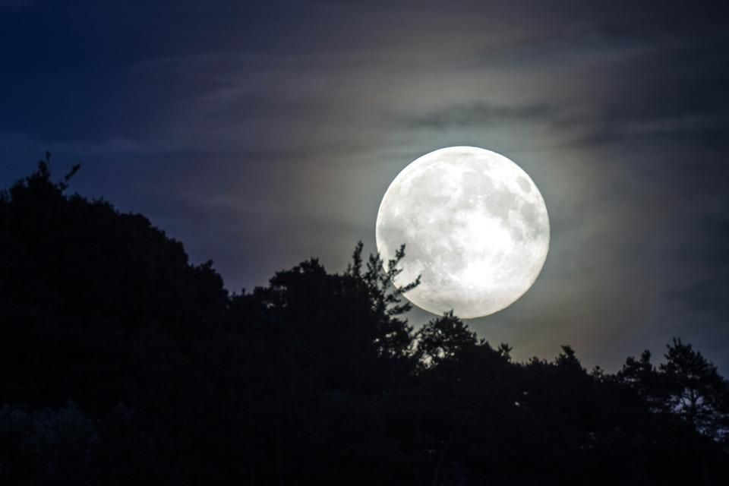
Tìm từ ngữ gọi tên các sự vật trong hình có tiếng bắt đầu bằng tr hoặc ch
Mặt trăng

Slide 3

Tìm từ ngữ gọi tên các sự vật trong hình có tiếng bắt đầu bằng tr hoặc ch
Chìa khóa

Slide 4
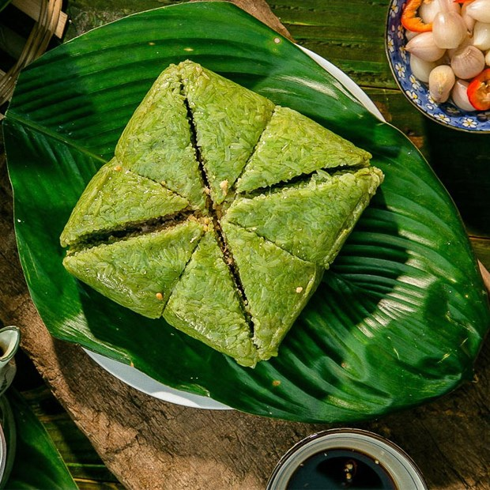
Tìm từ ngữ gọi tên các sự vật trong hình có tiếng bắt đầu bằng tr hoặc ch
Bánh chưng

Slide 5
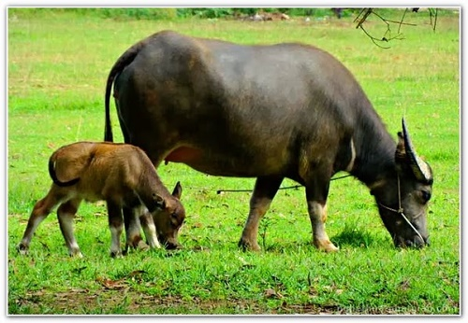
Tìm từ ngữ gọi tên các sự vật trong hình có tiếng bắt đầu bằng tr hoặc ch
Con trâu

